Slide 1
Teyka
Martín Díaz Fernández, Santiago Pereira Olmeda, Álvaro Schwiedop Souto, Diego Suárez Castro
Universidad de Santiago de Compostela
Escuela Técnica Superior de Ingeniería

Slide 2
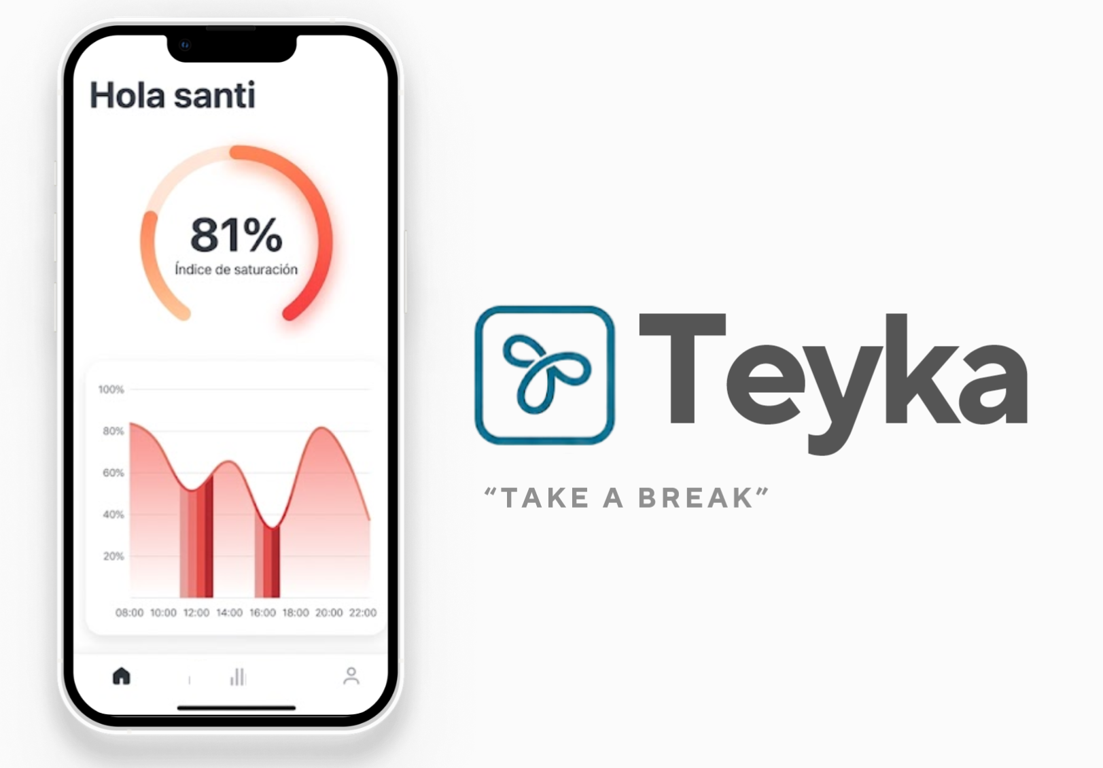
Teyka
Martín Díaz Fernández, Santiago Pereira Olmedo, Álvaro Schwiedop Souto, Diego Suárez Castro
Una app para enseñarte el mejor momento para dejar de usar el móvil

Slide 3
Teyka
Martín Díaz Fernández, Santiago Pereira Olmedo, Álvaro Schwiedop Souto, Diego Suárez Castro
El equipo de desarrollo somos nosotros
Inversión inicial mínima
El prototipo se podría probar ya
Vamos a hacer un pequeño test con estudiantes
Capacidad para ptoteger datos
Desarollado sobre privacy by design
Impacthon con el primer premio GEM con jurado
Fundamento médico y fisiológico
Asociación con socios clave
Necesidad de validar hipótesis con expertos médicos
Identificando focus group de expertos
Necesidad de asegurar las fases de escalado
Primeras fases muy acotadas pero el escalado aún no está planteado
Equipo técnico que no cubre ahora mismo todas las funciones
Tendencia en los usuarios a usar menos el móvil
Mercado en crecimiento
Movernos en el entorno universitario
Comunidad, objetivos, retos...
Experiencia personalizada
Asociarnos con fabricantes
Nicho, especificidad, mercado controlado y validado
Dificultad de inicio para hacer acuerdos con fabricantes
Empezar con fabricantes más pequeños
Preocupación de los usuarios por sus datos
Aparición de competencia fuerte
Cambios legislativos y políticas

Slide 4
Project Name
Martín Díaz Fernández, Santiago Pereira Olmedo, Álvaro Schwiedop Souto, Diego Suárez Castro
Completar las competencias del equipo
Planificar el escalado
Acelerar la validación clínica
Sortear la barrera de los grandes fabricantes
Convertir el miedo a los datos en confianza
Blindarse ante la competencia y leyes
Conservar la agilidad Lean
Proteger el rigor científico y el prestigio
Asegurar la relación con los socios clave
Atacar el nicho universitario
Aprovechar la "desconexión digital“
Integración biométrica

Slide 5
Teyka
Martín Díaz Fernández, Santiago Pereira Olmedo, Álvaro Schwiedop Souto, Diego Suárez Castro

